Slide 1
Matematika
2-sinf

Slide 2
Mavzu:
Butunning bo‘laklari
(9-dars. 150-bet)

Slide 3
Mustaqil topshiriqni tekshirish:
149-bet. 5-topshiriq

Slide 4
5.
Uchdan biri bo‘yalgan shaklni topamiz va chizamiz. (149-bet)

Slide 5
1.
Qismlarning nomlarini eslaymiz. (150-bet)
Bir butun
Ikkidan bir (yarim)
To‘rtdan bir (chorak)
Uchdan bir

Slide 6
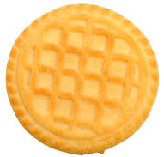
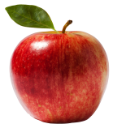
2.
Qaysi rasmlarda narsaning yarmi, choragi, uchdan biri tasvirlangan? (150-bet)

Slide 7
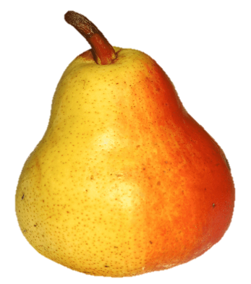
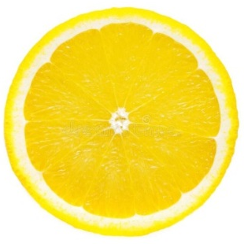
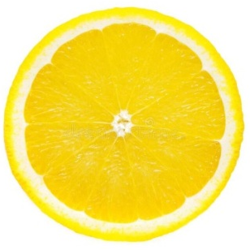
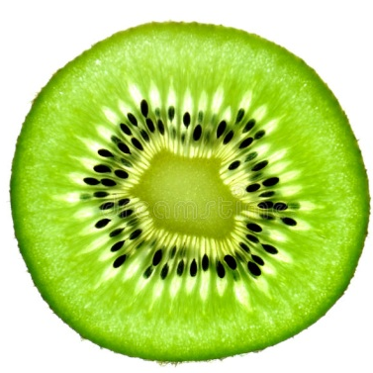
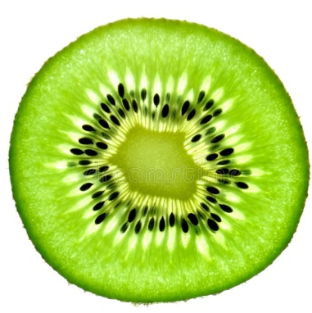
2.
Qaysi rasmlarda narsaning yarmi, choragi, uchdan biri tasvirlangan? (150-bet)

Slide 8
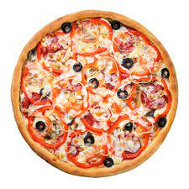
Hasan va Husan teng bo‘laklarga bo‘lingan pitsa sotib olishdi. Ular bir bo‘lakdan yeyishdi, bitta bo‘lak ortib qoldi. Har bir bola pitsaning qanday qismini yedi? Ularga qaysi raqamdagi pitsa berilgan?
3.
1
2
3

Slide 9
4.
Noma’lumlarni topamiz.
25+9+5=39
25-9-5=11
25
9
5
11
?
9
5
39
25
?
?
5
20
25-5=20
25

Slide 10
Mustaqil topshiriq:
151-bet. 5-topshiriq

Slide 11
5.
Shakllarni chizamiz, uchdan birini bo‘yaymiz. (151-bet)

Slide 12
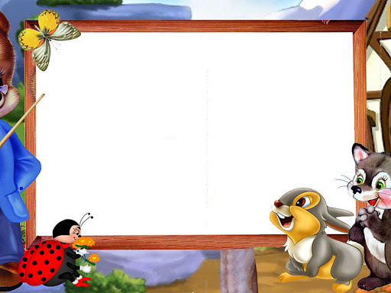
E’tiboringiz
uchun rahmat!

